Slide 1
Мониторинг качества образовательного процесса 2013-2014 уч. год

Slide 2

контингент на начало года
79 групп
2089 чел.
контингент на 01.01.2014
2045 чел.
79 групп
Изменение контингента обучающихся по уровню образования
СПО НПО
01.01.13 1639 288
01.01.14 1993 96

Slide 3
Распределение контингента обучающихся
по отделениям
Наименование отделения | Контингент на начало года | кол-во групп | Принято Восстановлено по состоянию на 30.12.13 | Отсев с 28.12.13 по 30.12.13 | Кол-во обучающихся на 01.01.14
 |  |  |  | Отчислено
Туризм | 343 | 13 | 4 | 13 | 334
Гостиничный сервис | 320 | 12 | 4 | 16 | 308
Ресторанный сервис | 527 | 21 | 3 | 14 | 516
Общеобразовательной подготовки | 285 | 10 | 2 | 5 | 282
Коммерции и строительства | 614 | 23 | 8 | 17 | 605
Всего по колледжу | 2089 | 79 | 21 | 65 | 2045

Slide 5
Анализ отчислений по
специальностям/профессиям

Slide 6
Отчисление студентов за 1 п/г 2013/2014 учебного года
(в %, от числа обучающихся на отделении)
Гостиничный сервис 5,0
Коммерции и строительства 2, 8
Туризм 3,8
Общеобразовательной подготовки 1, 8
Ресторанный сервис 2,7

Slide 7
Кураторы – лидеры по отчислениям
Кол-во отчисленных | № группы | Куратор | Причины отчислений
6 | 117 | Казакова И.В. | 3 чел. академическая неуспеваемость, 2 перемена места жительства, 1 трудоустройство
3 | 115 | Сушкевич В.П. | 2 чел. трудоустройство, 1 чел. постуление в др. ОУ
3 | 135 | Балышева И.Л. | семейные обстоятельства, трудоустройство, перемена места жительства
3 | 222 | Сокка О.В. | Поступление в др оу
3 | 248 | Захарова Е.В. | 2 чел. трудоустройство,1 чел поступление в др. ОУ
2 | 125 | Стекольщикова С.В. | трудоустройство
2 | 126 | Шило С.Е. | трудоустройство
2 | 142 | Серебрякова Н.В. | Перемена места жительства, постуление в др. ОУ
2 | 143 | Дударева С.А. | Перемена места жительства, постуление в др. ОУ
2 | 172 | Фадеева В.Ф. | Поступление в др оу
2 | 185 | Иваненкова Т.Е. | трудоустройство
2 | 195 | Комлева О.Г. | трудоустройство
2 | 215 | Бондарь М.О. | Не выход из АО, трудоустройство
2 | 265 | Кондратьева Л.Г. | Перемена места жительства, смерть
2 | 310 | Кокиева И.Г. | академическая неуспеваемость, трудоустройство
2 | 343 | Михайлова М.А. | академическая неуспеваемость, трудоустройство
2 | 476 | Мосина Е.Н. | трудоустройство

Slide 8

Итоги успеваемости и качества знаний
за 1 п/г 2013/2014 учебного года

Slide 9

Сводная таблица показателей успеваемости по отделениям колледжа
№ отделения | Кол-во обучающихся |  |  |  |  |  | Средний балл по отделению
 |  | Только на «отлично» | На «хорошо» и «отлично» | Имеющих одну или две оценки «Три» | Имеющих смешанные оценки (3,4,5) | Имеющих 3-и и более н/а
1 отделение | 313 | 7 | 53 | 47 | 65 | 82 | 3,6
 |  | 2,2 | 16,9 | 15,0 | 20,8 | 26,2
2 отделение | 323 | 10 | 97 | 48 | 69 | 36 | 3,9
 |  | 3,1 | 30,0 | 14,9 | 21,4 | 11,1
3 отделение | 395 | 14 | 74 | 49 | 122 | 92 | 3,3
 |  | 3,5 | 18,7 | 12,4 | 30,9 | 23,3
5 отделение | 284 | 0 | 14 | 12 | 162 | 29 | 3,2
 |  | 0,0 | 5,6 | 4,8 | 65,3 | 11,7
6 отделение | 406 | 11 | 114 | 33 | 185 | 31 | 3, 7
 |  | 2,7 | 28,1 | 8,1 | 45,6 | 7,6
ВСЕГО |  | 42 | 352 | 189 | 603 | 270 | 3, 54

Slide 10


Средний балл по итогам практического обучения (практики) в 2013/2014 учебном году
Средний балл по итогам теоретического обучения в 2013/2014 учебном году
№ отделения | Средний балл
1 отделение | 3,6
2 отделение | 4,2
3 отделение | 4,4
5 отделение | -
6 отделение | 4,3
Средний балл по итогам экзаменационной сессии в 2013/2014 учебном году
№ отделения | Средний балл
1 отделение | 3,6
2 отделение | 3,9
3 отделение | 3,3
5 отделение | 3,2
6 отделение | 3,7
№ отделения | Средний балл
1 отделение | 3,6
2 отделение | 4,2
3 отделение | 4,0
5 отделение | -
6 отделение | 3,9

Slide 11
Динамика изменения среднего балла
по программам НПО за три года
Агент рекламный
3,4
3,6
2010 - 2011
Агент по туризму
3,4
3,6
2011 - 2012
Секретарь
4
3,9
2012 - 2013
3,9
Администратор
3
3,5
4,1
Повар, кондитер
3,7
4,4
Коммерсант в торговле
3,7
3,4
3,8

Slide 12
Динамика изменения среднего балла по программам СПО за три года
Операционная деятельность в логистике
4,2
Туризм
4
3,5
3,6
Гостиничный сервис
4,2
4
3,6
2010 - 2011
Технология продукции ОП
3,8
3,6
2011 - 2012
3,4
Организация обслуживания в ОП
2,8
3,8
2012 - 2013
3,4
Коммерция по отраслям
3,9
3,7
4
Строительство и эксплуатация зданий и сооружений
3,6
3,8
4
Товароведение и экспертиза качества потребительских товаров
3,6
3,4

Slide 13
Анализ пропусков занятий обучающимися по отделениям
№ отделения | % пропущенных занятий | В том числе пропусков по неуваж. причине%
1 | 9,2 | 4,5
2 | 7,4 | 2,6
3 | 12,5 | 6,8
5 | 5,2 | 1,9
6 | 13,9 | 6

Slide 14
Сравнительный анализ пропусков занятий по профессиям
Профессия | % пропущенных занятий | В том числе пропусков по неуваж. причине%
Повар,кондитер | 11,9 | 4,5
Агент рекламный | 8,6 | 5,6
Секретарь | 10,9 | 0,5
Администратор | 5,1 | 2,7
Агент по туризму | 6,1 | 2,6
Коммерсант по отраслям | 9,7 | 4,2

Slide 15
Сравнительный анализ пропусков занятий по специальностям
Специальность | % пропущенных занятий | В том числе пропусков по неуваж. причине%
Менеджмент в туризме | 9,9 | 3,4
Туризм | 8,8 | 3,9
Гостиничный сервис | 7 | 2,9
Технология продукции общественного питания | 12,8 | 6,9
Организация обслуживания в общественном питании | 23,6 | 15,2
Строительство и эксплуатация зданий и сооружений | 19,4 | 8,5

Slide 17
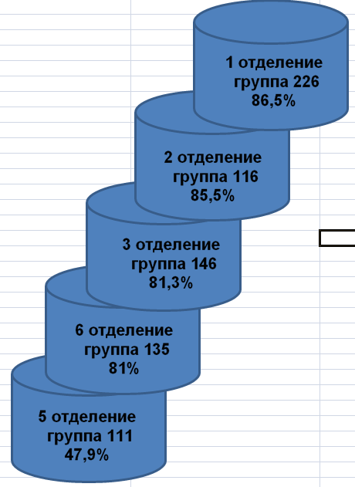
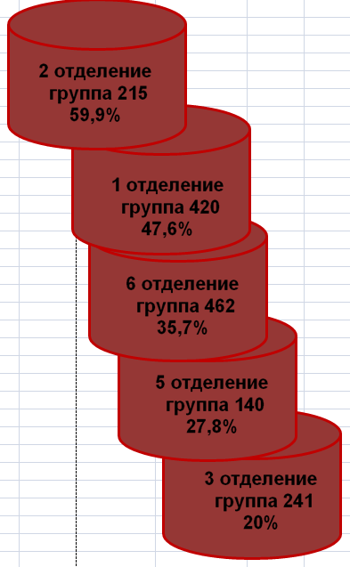



САМОЕ ВЫСОКОЕ КАЧЕСТВО ЗНАНИЙ ГРУПП ПО ОТДЕЛЕНИЯМ
САМОЕ НИЗКОЕ КАЧЕСТВО ЗНАНИЙ ГРУПП ПО ОТДЕЛЕНИЯМ

Slide 18
Низкое качество знаний по предметам
Отделение, № группы | Предмет | Средний балл по предмету | Преподаватель
1 отделение, группа №420 | Технология и организация т/о деятельности | 21 | Акентьева С.И.
1 отделение, группа №321 | Основы экономики | 24 | Дмитриева М.В.
2 отделение, группа №155 | Организация секретарского дела | 26 | Гружевская Н.Ф.
2 отделение, группа №316 | Использование информационных технологий | 26,1 | Зеленцова Н.Н.
3 отделение, группа №341 | Иностранный язык | 26,1 | Стрельцова Н.А., Иванова И.В.
3 отделение, группа № 341 | Основы философии | 31,1 | Мищенко О.А.
5 отделение, группа №140 | Русский язык | 25 | Кожеко О.Н.
6 отделение, группа №431 | Иностранный язык | 26,1 | Комарова Н.И.
6 отделение, группа №180 | Иностранный язык | 23 | Панкова И.М.

Slide 19
Высокое качество знаний по предметам
Отделение, № группы | Предмет | Средний балл по предмету | Преподаватель
1 отделение, группа №320 | Физкультура | 96 | Шило С.Е.
1 отделение, группа №327 | Психологический практикум | 95,2 | Радзевич И.Д.
1 отделение, группа №321 | Основы экономики | 92,6 | Евсеева Е.В.
2 отделение, группа №116 | Организация деятельности служб бронирования | 96,8 | Безрукова С.В., Фролова В.И.
2 отделение, группа №310 | Безопасность жизнедеятельности | 95,2 | Бусева А.С.
3 отделение, группа № 248 | Технология приготовления напитков | 96,6 | Аристова С.Е.
3 отделение, группа №278 | Безопасность жизнедеятельности | 95,7 | Захарова Е.В.
3 отделение, группа № 470 | История с-з региона России | 93,1 | Симакина О.А.
5 отделение, группа №121 | Безопасность жизнедеятельности | 93,8 | Максимова Т.П.
5 отделение, группа №110 | Право | 84,4 | Ковтун Л.В.
6 отделение, группа №160 | Физкультура | 86,7 | Кочкина В.Е.
6 отделение, группа №331 | Товароведение | 86,4 | Волосик Л.С.

Slide 20
прогноз выпускников 2014 года
Наименование специальностей |  | Всего выпускников
ВСЕГО |  | 682
031601.01 | Агент рекламный | 24
101101 | Гостиничный сервис | 117
100106 | Организация обслуживания в общественном питании | 19
100114 | Организация обслуживания в общественном питании | 21
100401 | Туризм | 148
100701 | Коммерция по отраслям | 51
100801 | Товароведение и экспертиза качества потребительских товаров | 50
38.9 | Коммерсант в торговле | 21
260502 | Технология продукции общественного питания | 96
260807 | Технология продукции общественного питания | 23
260807.01 | Повар, кондитер | 48
270103 | Строительство и эксплуатация зданий и сооружений | 27
270802 | Строительство и эксплуатация зданий и сооружений | 16
080214 | Операционная деятельность в логистике | 21
Отд. | НПО | СПО | Итого
Туризм | 24 | 169 | 193
Гостиничный сервис |  | 117 | 117
Ресторанный сервис | 48 | 159 | 207
Коммерции и строительства | 21 | 144 | 165
Всего: | 93 | 589 | 682

Slide 21
Спасибо за внимание!

